Slide 1
তোমাদের সকলকে আন্তরিক মোবারকবাদ

Slide 2
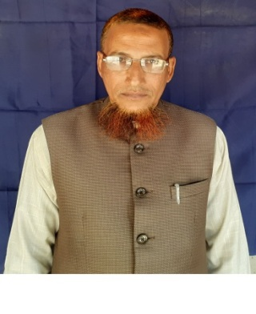
পরিচিতি
মোঃ আফজাল হোসেন
সহকারী শিক্ষক
রামনগর উচ্চ বিদ্যালয়
নিয়ামতপুর, নওগাঁ।
মোবাঃ ০১৭১৮-৬৭৭৮১৮
সময়ঃ-৪৫ মিনিট।
তারিখঃ-০৫/০৪/২০২০খ্রীঃ

Slide 3
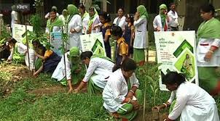
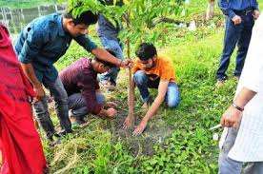
নিচের ছবিগুলো লক্ষ্য কর ও বল
বৃক্ষ রোপন করছে

Slide 4
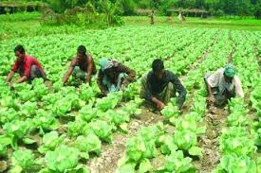
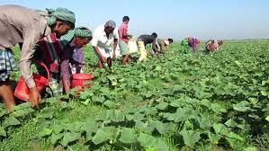
মাঠে কৃষি কাজ করছে

Slide 5
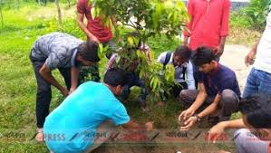
আজকের পাঠ
বৃক্ষরোপন সম্পর্কিত হাদিস
দ্বিতীয় অধ্যায়
পাঠ- ১৫
হাদিস নং ০৪
পৃষ্ঠ-৬৭,৬৮

Slide 6
এ পাঠ শেষে শিক্ষার্থীরা --------
১। বৃক্ষরোপন হাদিসটি বলতে পারবে ;
২। বৃক্ষরোপনের প্রয়োজনীয়তা জানতে পারবে;
৩। বৃক্ষরোপনের ইহকালীন ও পরকালীন কল্যান বুঝতে পারবে।

Slide 8
বৃক্ষরোপন সম্পর্কিত হাদিসটির মর্ম কথাঃ
আর্থ-সামাজিক উন্নয়ন ও পরিবেশ রক্ষার গুরুত্ব বর্নানায় হাদিসটি বিশেষভাবে উল্লেখযোগ্য। এ হাদিসে মহানবী (সাঃ) আমাদের বৃক্ষরোপন ও কৃষি কাজ সম্পর্কে উৎসাহ প্রদান করেছেন।
বৃক্ষরোপন ও কৃষিকাজ মানবজীবনের জন্য অত্যান্ত প্রয়োজনীয়। এর দ্বারা মানুষ নানাভাবে উপকৃত হয়। বেঁচে থাকার জন্য মানুষের অন্ন, বস্ত্র, বাসস্থান প্রয়োজন। বৃক্ষ প্রত্যক্ষ ও পরোক্ষভাবে আমাদের সে প্রয়োজন পূরণ করে। বৃক্ষ থেকে আমরা খাদ্য, ঔষধ, পোশাক, কাঠ, ফল ইত্যাদি লাভ করি।

Slide 9
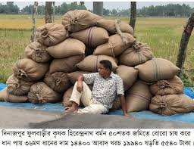
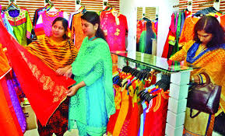
বৃক্ষ থেকে আমরা যা যা পাইঃ-
অন্ন বা খাদ্য
পোষাক

Slide 10
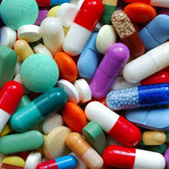
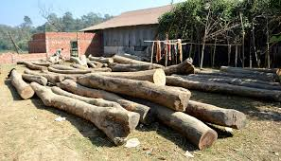
ঔষধ
কাঠ

Slide 11
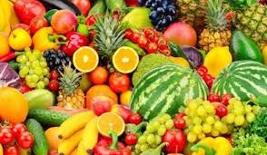
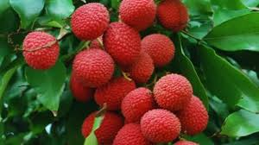
ফল

Slide 12
একক কাজ
বৃক্ষ থেকে আমরা কী কী পেয়ে থাকি ?

Slide 13
বৃক্ষের অবদানসমূহঃ-
বৃক্ষ আমাদের আর্থিক সচ্ছলতা প্রদান করে। পাশাপাশি পরিবেশ রক্ষায়ও বৃক্ষ গুরুত্তপূর্ন ভূমিকা পালন করে। অক্সিজেনের সরবরাহ বৃদ্ধি, জলবায়ুর উষ্ণতা রোধ, অতি বৃষ্টি, অনাবৃষ্টি রোধ ইত্যাদি ক্ষেত্রেও বৃক্ষের অবদান অনস্বীকার্য। আলোচ্য হাদিসে বৃক্ষরোপনের নির্দেশ দানের মাধ্যমে মহানবী (সাঃ) আমাদের এসব নিয়ামত ও উপকার লাভের প্রতি উৎসাহ প্রদান করেছেন।

Slide 14
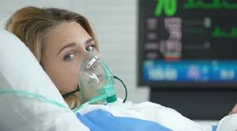
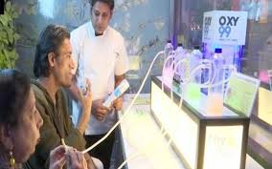
বৃক্ষরোপনের প্রয়োজনীয়তাঃ
অক্সিজেন

Slide 15
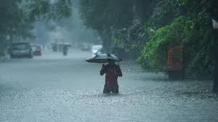
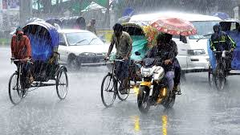
অতিবৃষ্টি

Slide 16
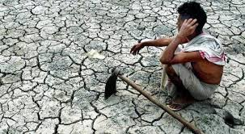
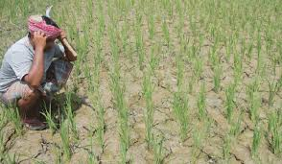
অনাবৃষ্টি

Slide 17
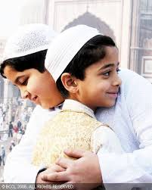
জোড়ার কাজ
বৃক্ষ আমাদের কী কী উপকার করে ?

Slide 18
বৃক্ষরোপনের ইহকালীন ও পরকালীন কল্যানঃ-
বৃক্ষরোপনের মাধ্যমে মানুষ পার্থিব লাভের পাশাপাশি পরকালীন কল্যাণও লাভ করতে পারে। কেননা পশু-পাখি, জীব-জন্তু ও কীট-পতঙ্গ বৃক্ষের ফল, ক্ষেতের ফসল খেয়ে থাকে। এতে বৃক্ষরোপনকারী ও ফসল আবাদকারী সাওয়াব লাভ করে। ঐ ফল-ফসল সদকা করে দিলে যে সাওয়াব হতো, পশুপাখি বা মানুষের খাওয়ার ফলে আল্লাহ তাআলা তার আমলনামায় সে পরিমান সাওয়াব লিখে দেন। ফলে সে নিজের অজান্তেই অনেক সাওয়াবের অধিকারী হয়ে যায়।

Slide 19
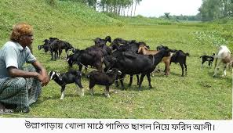
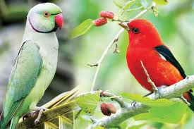
পশু-পাখি

Slide 20
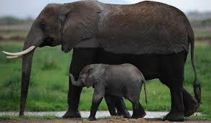
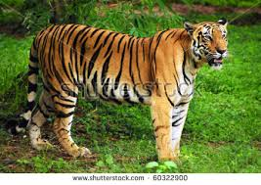
জীবজন্তু

Slide 21
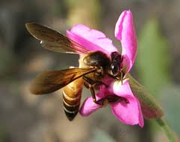
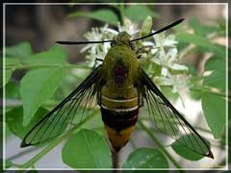
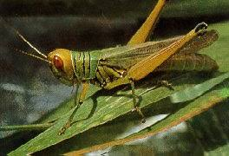
কীট-পতঙ্গ

Slide 22
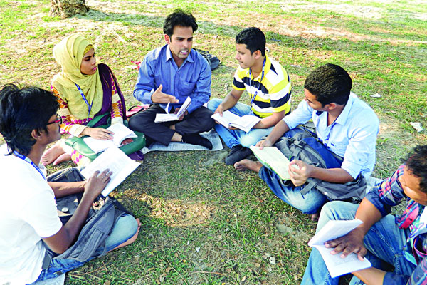
দলগত কাজ
বৃক্ষ আমাদের কী কী উপকার করে, ব্যাখ্যা কর।

Slide 23
১। হাদিসটি মুখস্ত বল।
২। বৃক্ষরোপন কেন নেকির কাজ?
৩। বৃক্ষ আমাদের কী উপকার করে?
মূল্যায়ন

Slide 24
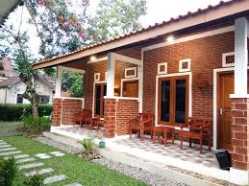
বাড়ীর কাজ
বৃক্ষ সম্পর্কে একটি অনুচ্ছেদ রচনা লিখে আনবে।

Slide 25
সবাইকে আবারো ধন্যবাদ

